Slide 1
RAZVOJ ČITALAČKIH VJEŠTINA
PUTEM SURADNJE MEĐU KNJIŽNICAMA

Slide 2
ČITANJE
čitanjem razvijamo kritičko mišljenje
čitanjem razvijamo dječju kreativnost
čitanjem razvijamo vokabular
čitanjem razvijamo empatiju
čitanjem razvijamo komunikacijske vještine
čitanjem odgajamo djecu
čitanjem potičemo koncentraciju
Čitanje i poticanje čitanja važno je u socijalnom, intelektualnom i emocionalnom razvoju djeteta.
važno je čitanje djeci dok su mali, ali kasnije
Mogu čitati roditelji, bake i djedovi, odgojiteljica, kasnije učiteljica
POTICAJ za kasnije SAMOSTALNO ČITANJE

Slide 3
kurikulum
potrebu za čitanjem književnih tekstova i pozitivan stav prema čitanju iz potrebe i užitka
-– osobni i nacionalni identitet te razumijevanje općekulturnoga nasljeđa
– razvoj kreativne verbalne i neverbalne komunikacije
– razumijevanje kulture s gledišta svakodnevnoga života, s društvenoga gledišta, kulture u odnosu na popularnu kulturu i kulture u odnosu prema književnosti i ostalim umjetnostima te utjecaj kulture na oblikovanje vlastitoga kulturnog identiteta

Slide 4
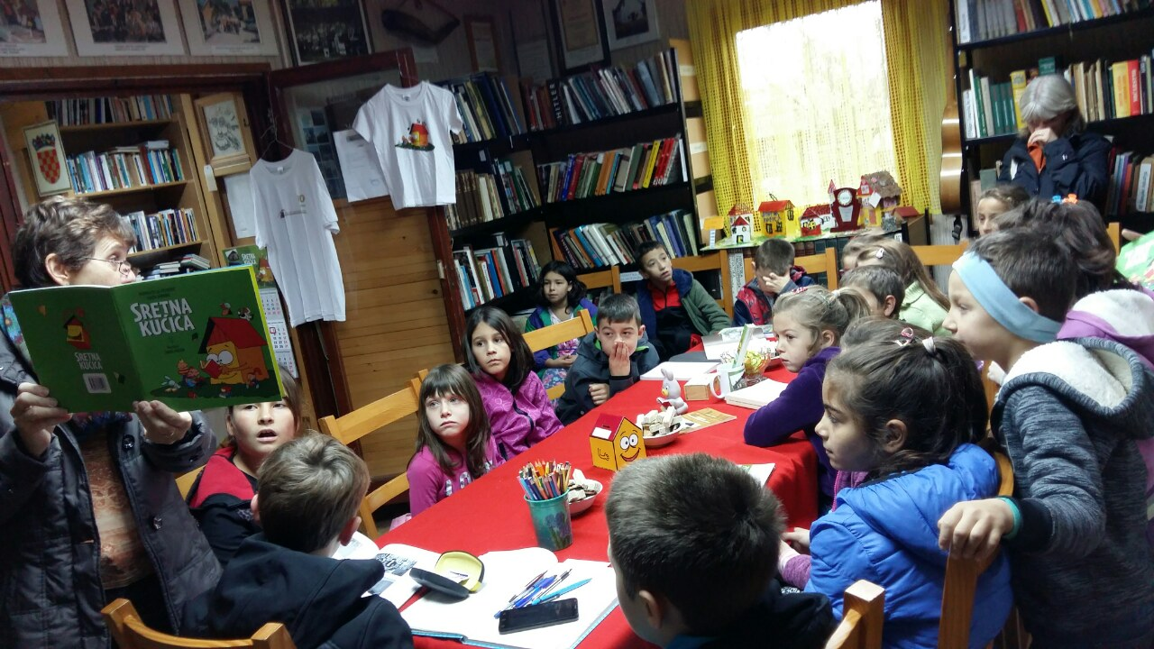
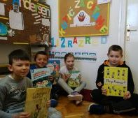
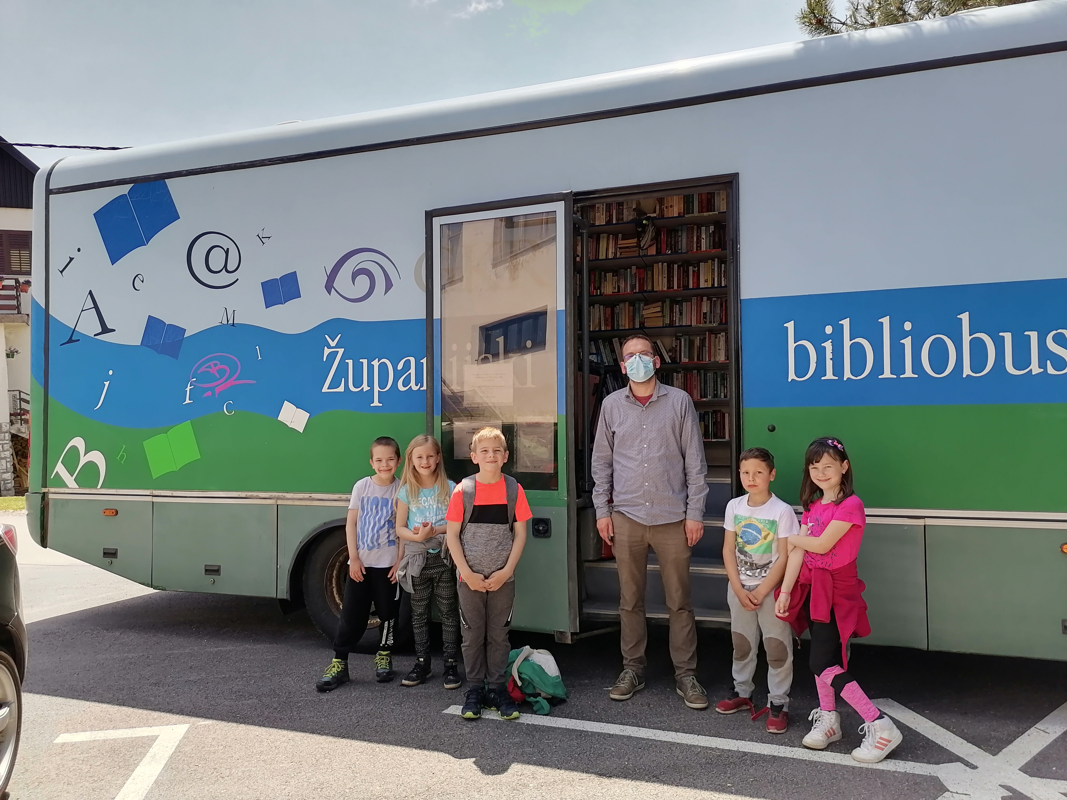
knjižnice
mjesna knjižnica
bibliobus
Upoznavanje sa školskom knjižnicom i knjižničarkom

Slide 5
suradnja
Djeci bi trebalo čitati naglas od rođenja kako bi ona mogla povezati čitanje i knjige s ugodnim osjećajima, čuti zvukove, rime i riječi, kako bi mogla koristiti svoja osjetila sluha, vida i opipa te stvarati zvukove i počela razumijevati da slike prikazuju određene predmete iz njihove okoline.
Projekti u školskoj knjižnici:
Knjižničarka Sanja Despot Abramović
- održavala satove čitanja lektire
Obrađivala lektiru
Uključivala u razne projekte (sada Naša mala knjižnica)
Zapisivala povijest knjižnica i školstva
-istraživala stare publikacije u školskoj knjižnici i ost.

Slide 6
suradnja
Posjeti Hrvatskoj čitaonici sela Kuti
Uz Mjesec knjige
Sudjelovanje uz slikovnicu Sretna kućica, K.D.Petković, D.Arbanas
Uključivanje u Rijeka 2020 EPK
Sudjelovanje na događanjima u knjižnici
Uređivanje izloga knjižnice svojim radovima
Međuknjižnična suradnja- knjižničarka Elvira Štrk

Slide 7
suradnja
Bibliobus
Uključivanje učenika od 1.razreda
Poticanje na čitanje

Slide 8
slikovnice
Prva djetetova knjiga upotpunjena ilustracijama
Tekst treba biti prilagođen djetetovoj sposobnosti primanja poruke slikovnice
Može se obrađivati kroz razne nastavne predmete
hrvatski jezik
Priroda i društvo
Glazbene slikovnice
ILUSTRACIJE
- Likovna kultura

Slide 9
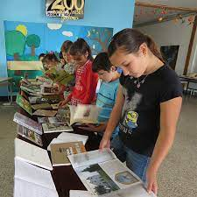
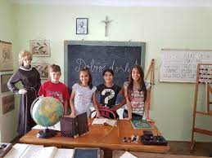
VRIJEDNOST
Poticanje na čitanje
Poticaj na interes prema knjigama, a time i prema kulturi općenito
Navika odlaženja u knjižnice, navika odlaženja na kulturne priredbe
Njegovanje zavičajnih govora, etnološke i etnografske baštine
Poticanje na interes za povijest svoga zavičaja

Slide 10
vrednovanja
Kriteriji uspješnosti u 1. razredu, koje smo oblikovali zajedno s učenicima:
ČITAM
TEČNO. (bez zastajkivanja)
GLASNO.
PRIMJERENE BRZINE.
STANEM KOD TOČKE.
RAZUMIJEM .(ispričam što sam pročitao)
ODGOVARAM NA PITANJA O PROČITANOM.
Ciljevi učenja:
razviti tehniku ​​čitanja,
glasno čitati riječi, jednostavne rečenice i kratke, jednostavne tekstove, napisana velikim slovima (malim slovima),
razviti pozitivan stav prema čitanju,
vrednovati sposobnost čitanja prema kriterijima uspješnosti te planirati kako je poboljšati,
izraziti svoje osjećaje tijekom čitanja.

